Slide 1
TOÁN 3
Tập 2
Tuần 28
Bài 87: Chia cho số có một chữ số trong phạm vi 100 000
(tiếp theo) – Tiết 1

Slide 2
Ấn để đến trang sách

Slide 3
TRÒ CHƠI: “TRUYỀN ĐIỆN”
HS1
Đọc phép tính
HS2
Trả lời nhanh
HS1
Phép tính 1 $:$ 2
VÍ DỤ
HS2
Thương là 0, số dư là 1

Slide 4
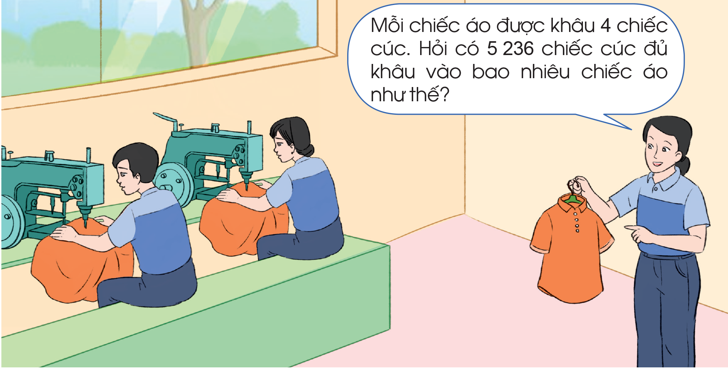
Quan sát tranh, nêu phép tính thích hợp
Tính 5 236 $:$ 4 $=$?

Slide 5
Ấn để đến trang sách

Slide 6
1
Phép chia số có nhiều chữ số cho số có một chữ số (có số 0 ở thương)
Tính 5 236$:$4 $=$ ?
Lần 1:
5 chia 4 được 1, viết 1.
1 nhân 4 bằng 4, 5 trừ 4 bằng 1
(1 là số dư ở lần chia thứ nhất).
Lần 2:
Hạ 2, được 12
12 chia 4 được 3, viết 3.
3 nhân 4 bằng 12, 12 trừ 12 bằng 0.

Slide 7
1
Phép chia số có nhiều chữ số cho số có một chữ số (có số 0 ở thương)
Tính 5 236$:$4 $=$ ?
Lần 3:
Hạ 3 (3 là số bị chia ở lần này),
3 chia 4 được 0, viết 0.
0 nhân 4 bằng 0, 3 trừ 0 bằng 3.
Lần 4:
Hạ 6, được 36, 36 chia 4 được 9, viết 9.
9 nhân 4 bằng 36, 36 trừ 36 bằng 0.

Slide 8
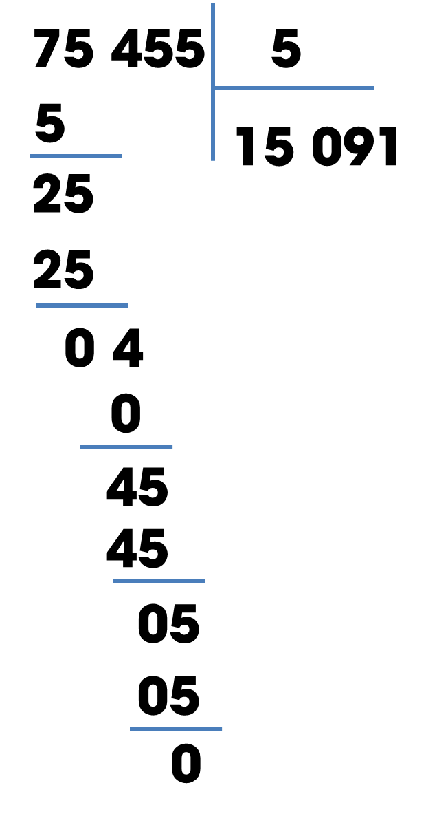
2
Luyện tập kỹ năng tính toán
Thực hiện phép tính: 75 455 $:$ 5 $=$ ?
Vậy: 75 455 $:$ 5 $=$ 15 091

Slide 9
Ấn để đến trang sách

Slide 10
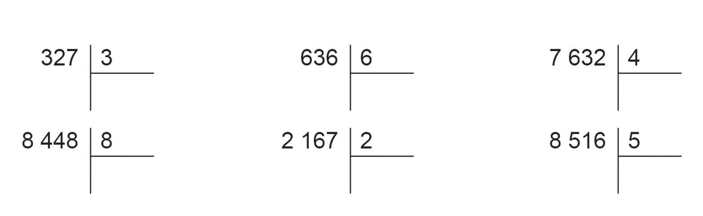
1
Tính

Slide 11
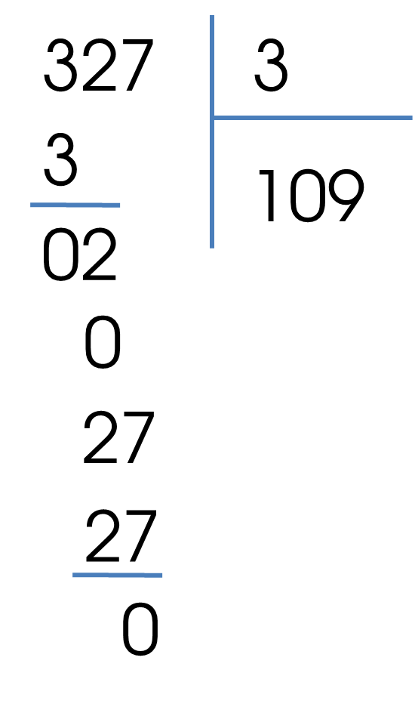
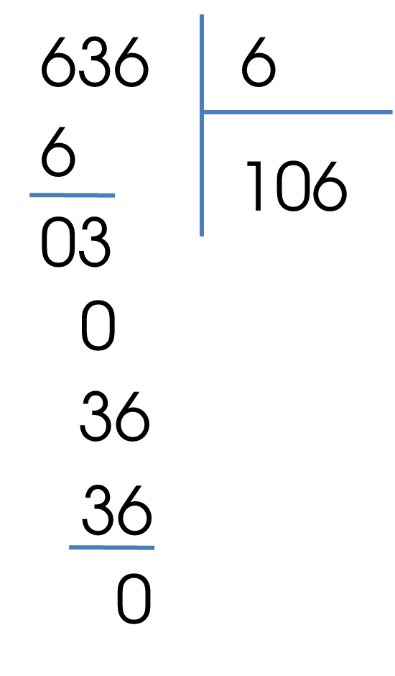
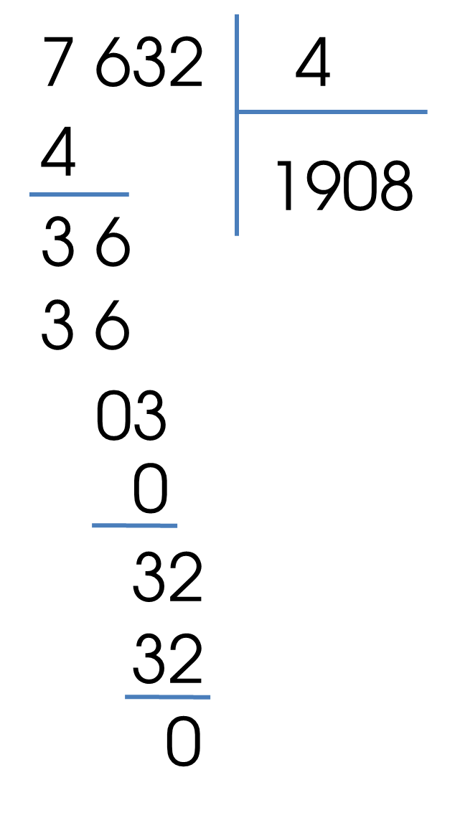
1
Tính
908

Slide 12
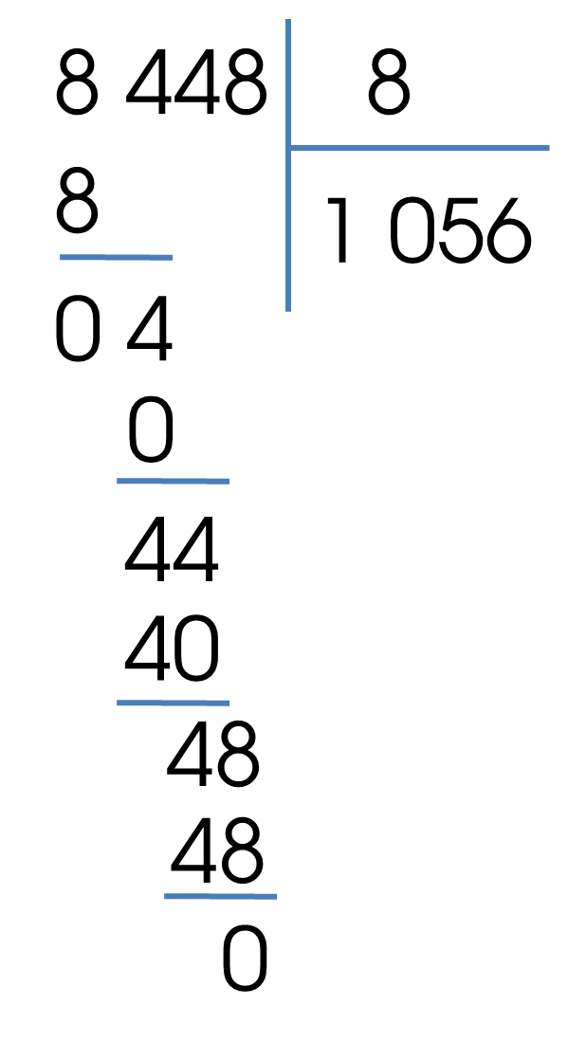
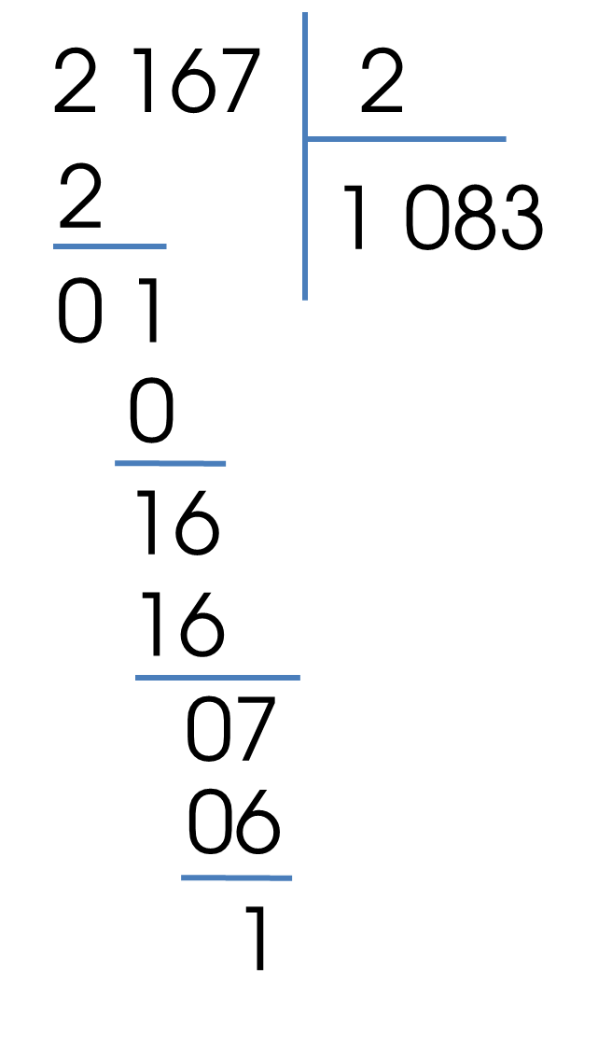
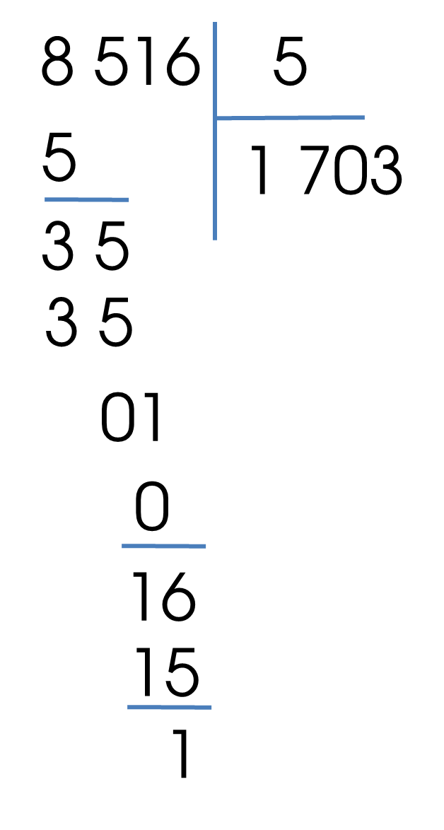
1
Tính

Slide 13
1
Tính
Số không ở thương thường xuất hiện
khi nào?
Số 0 ở thương xuất hiện do ở lượt chia đó có số bị chia bé hơn số chia.

Slide 14
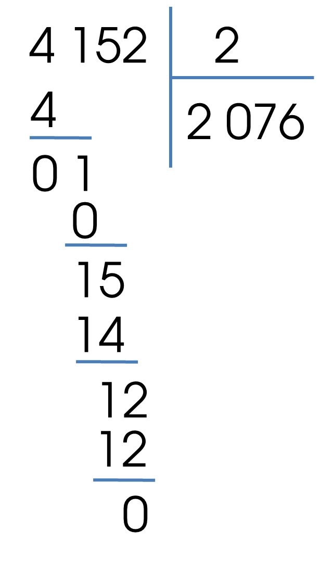
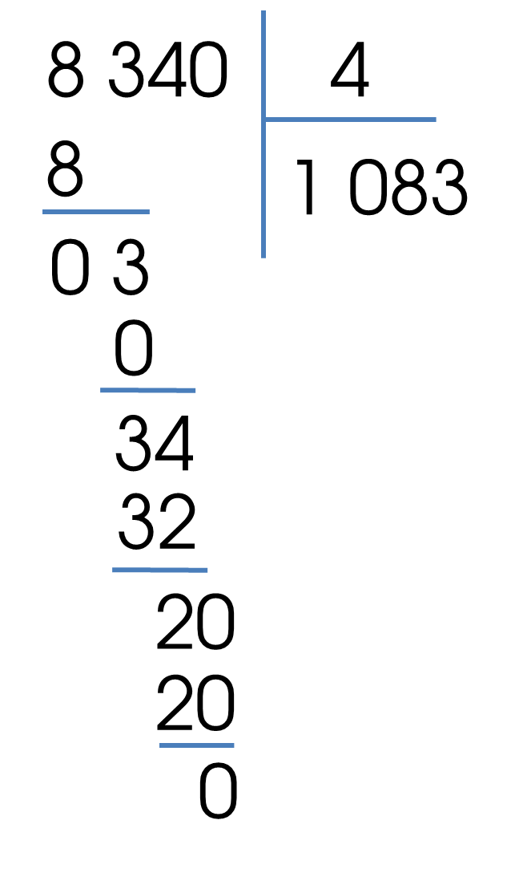
2
Đặt tính rồi tính

Slide 15
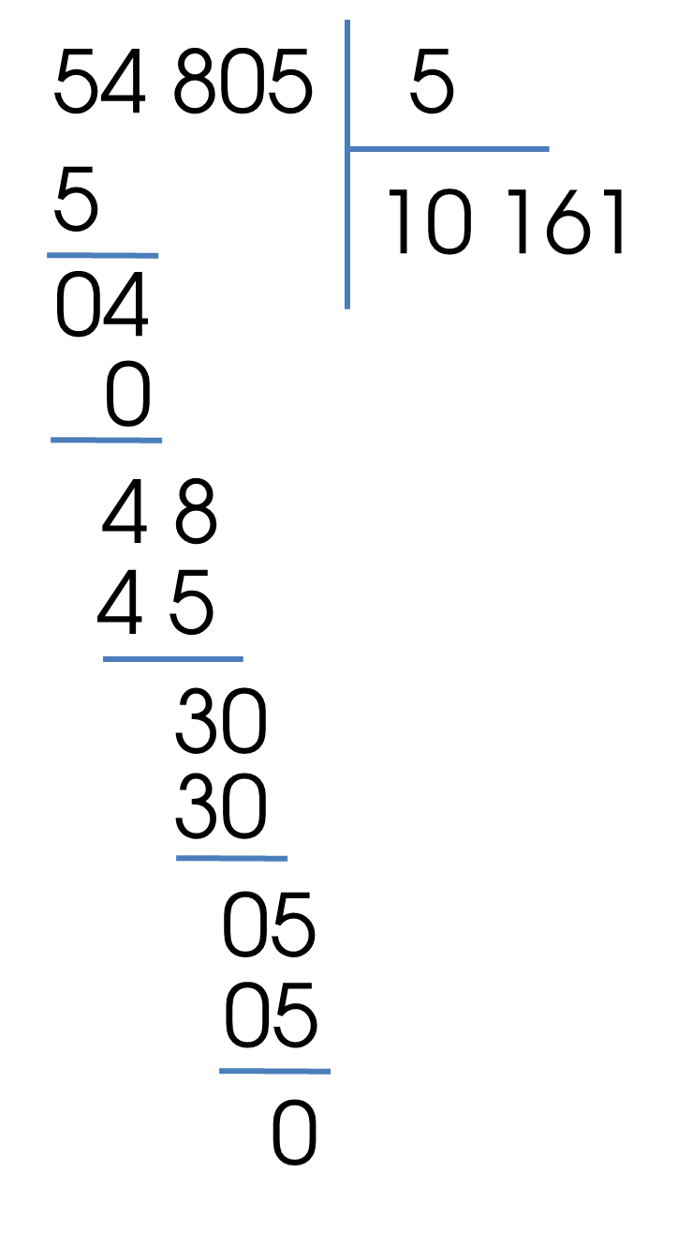
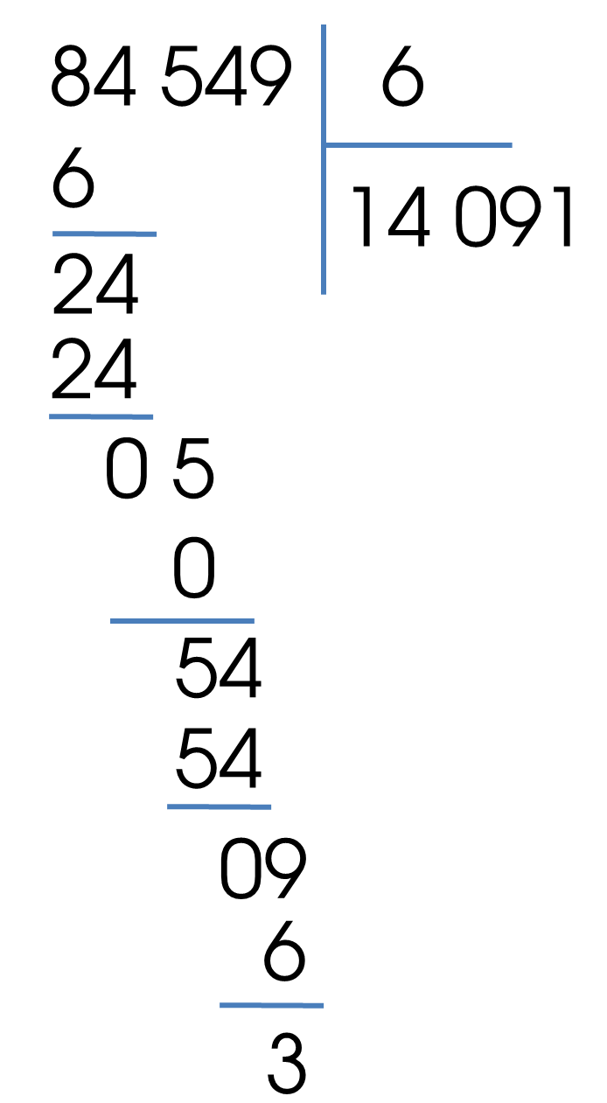
2
Đặt tính rồi tính

Slide 16
Khi thực hiện phép chia số có nhiều chữ số cho số có một chữ số, em nhắn bạn cần lưu ý những gì?
Qua bài học hôm nay, các em biết thêm được điều gì?

Slide 17
HƯỚNG DẪN VỀ NHÀ
Ôn lại cách đặt tính rồi tính và tự nêu ví dụ về phép chia có nhiều chữ số với số có một chữ số trong phạm vi 100 000.

Slide 19
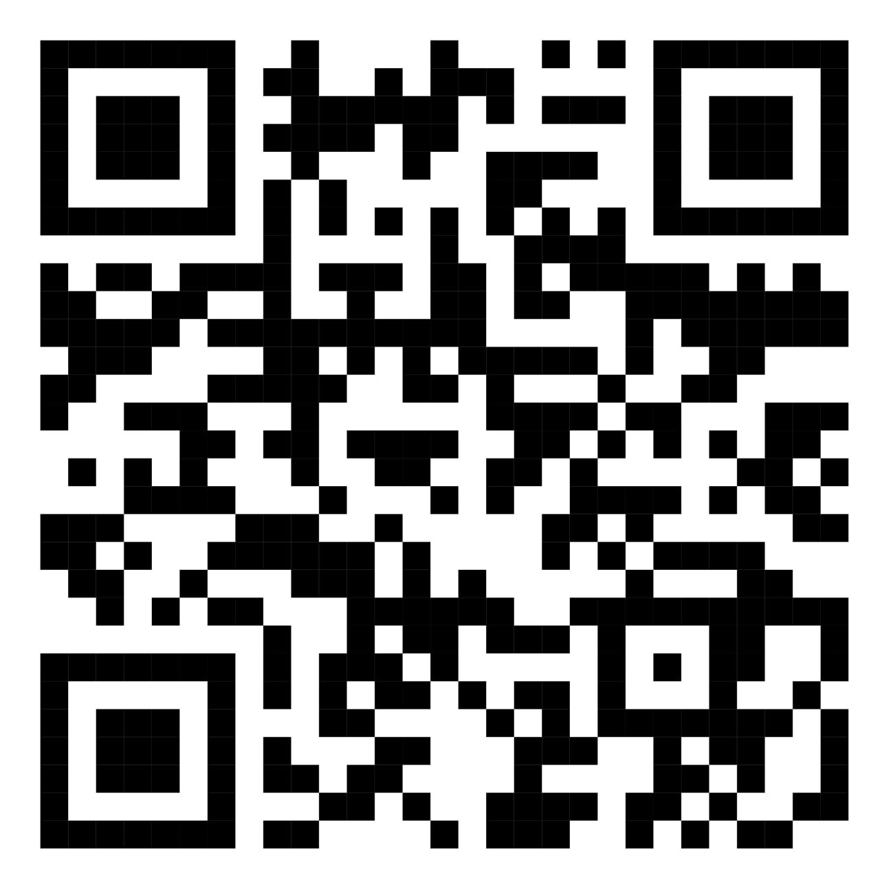
Để kết nối cộng đồng giáo viên và nhận thêm nhiều tài liệu giảng dạy,
mời quý thầy cô tham gia Group Facebook
theo đường link:
Hoc10 – Đồng hành cùng giáo viên tiểu học
Hoặc truy cập qua QR code

